Slide 1
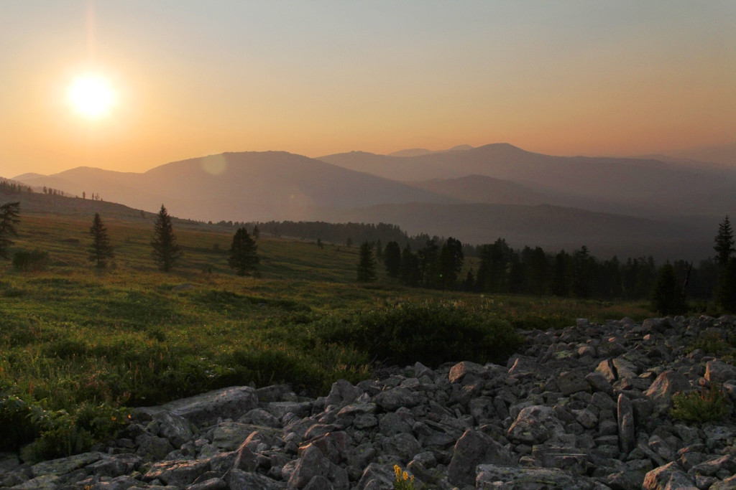
Республикалық
мемлекеттік мекеме
«Батыс-Алтай мемлекеттік
табиғи қорығы»

Slide 2
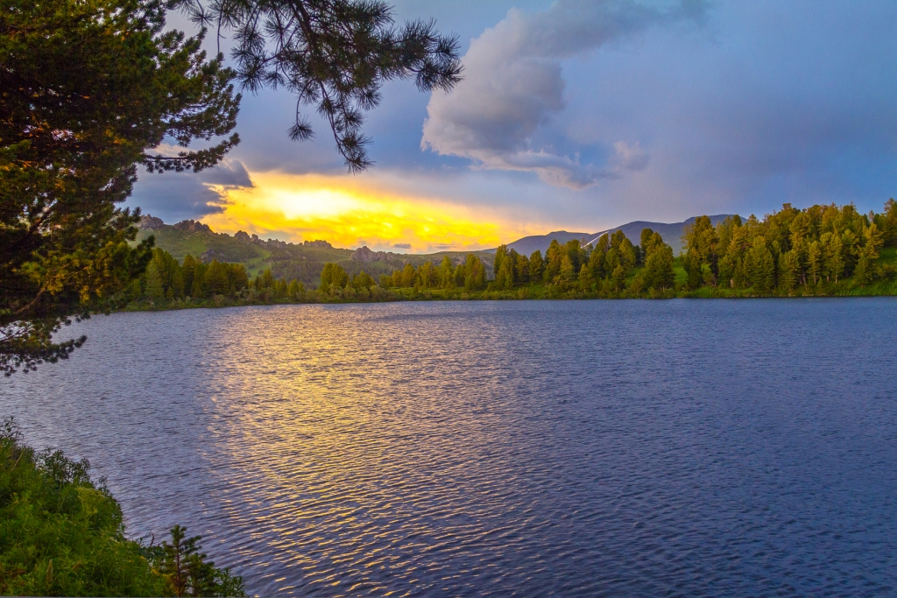
Мемлекеттік табиғи қорық – бұл табиғи жағдайды сақтау мен зерттеуге және табиғи процестерді дамытуға арналған ерекше қорғалатын табиғи аумақ.

Slide 3
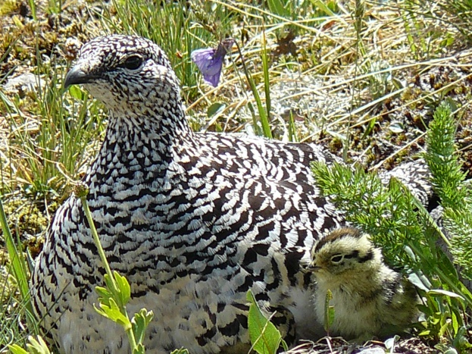
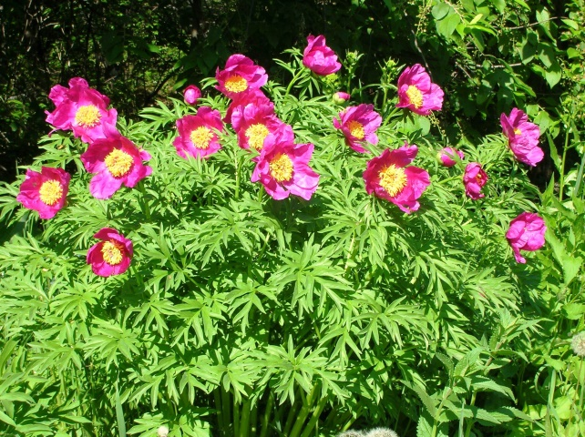
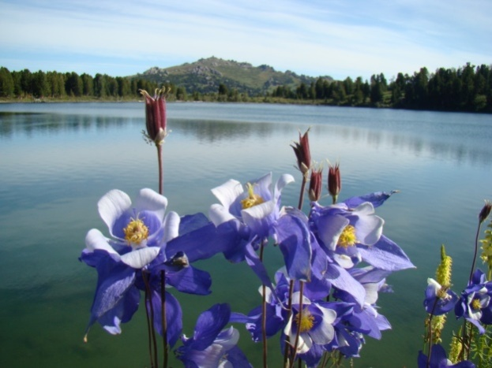
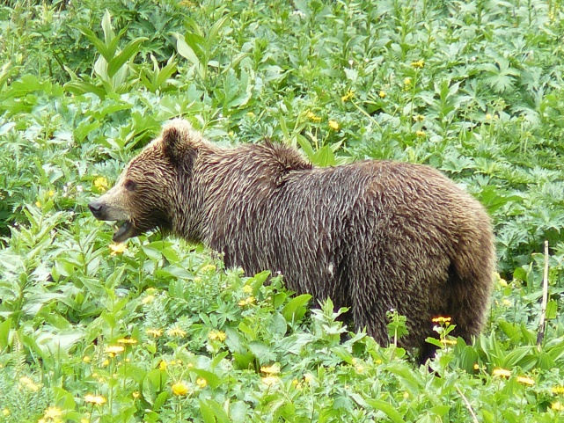
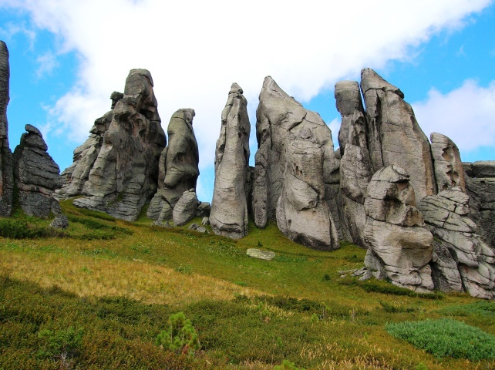
1992 жылы 3 шілдеде Батыс-Алтай қорығының құрылған күні.
Батыс - Алтай қорығының өсімдіктер мен жануарлар дүниесінің биологиялық әртүрлілігі мен генетикалық қорын, типтік және бірегей экологиялық жүйелердің табиғи процестерін сақтау және табиғи жағдайда зерделеу және дамыту жөніндегі функцияларды жүзеге асыру мақсатында құрылған.

Slide 4
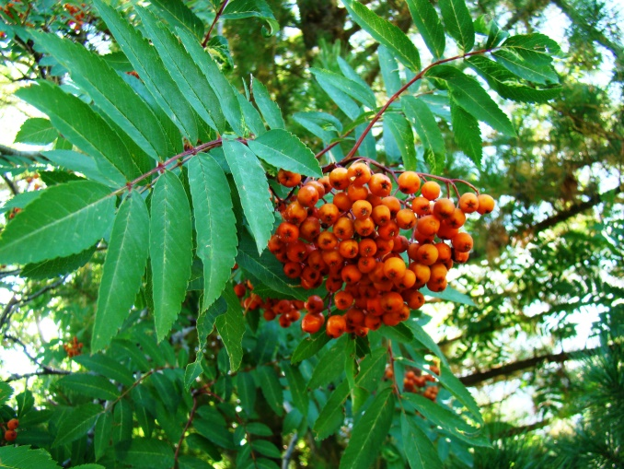
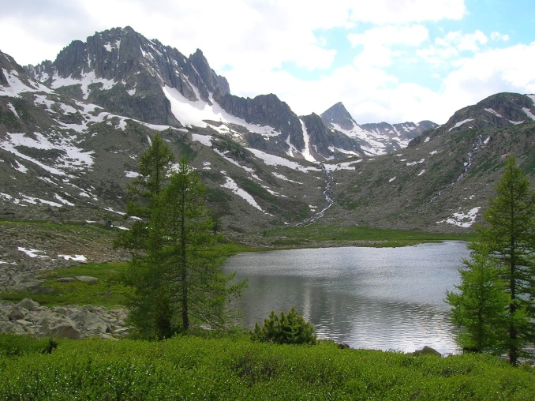
ҚОРЫҚТЫҢ НЕГІЗГІ МІНДЕТТЕРІ:
Батыс - Алтайдың эталондық табиғи кешендерін және нысандарын табиғи күйінде сақтау;
Ғылыми зерттеулер мен бақылауларды ұйымдастыру және жүргізу;
Табиғи процестердің, құбылыстардың, табиғи кешендердің және қорық қоры нысандарының жай-күйінің мониторингін жүзеге асыру;
Экологиялық ағарту.

Slide 5
Қорық солтүстік - шығыста орналасқан Шығыс қазақстан облысы Ресей Федерациясымен шектеседі

Slide 6
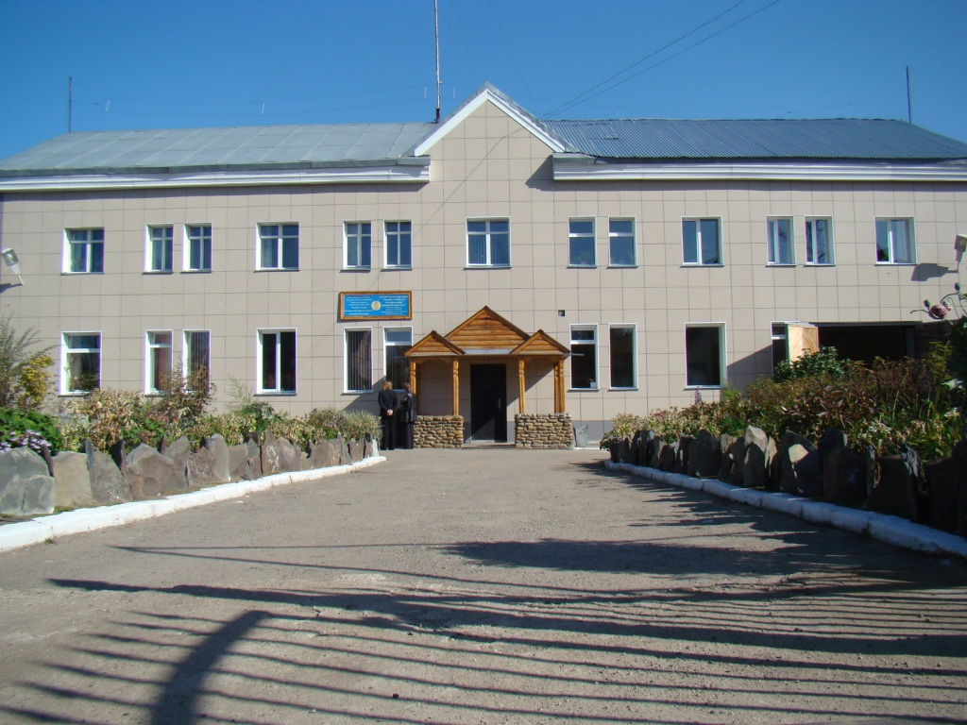
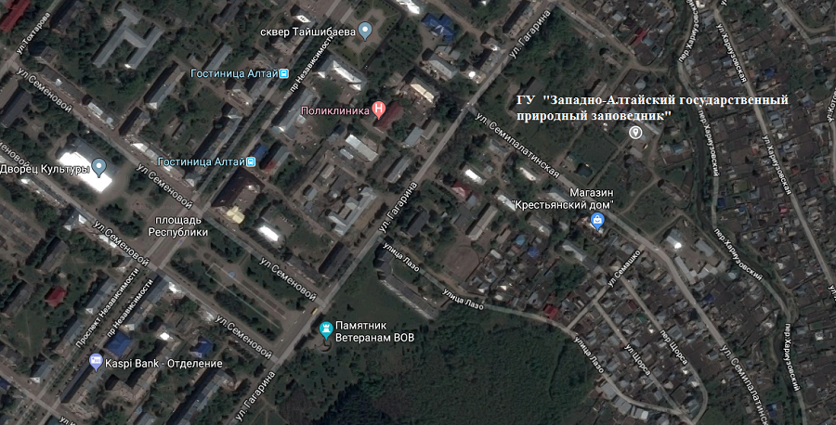
Риддер қ.
Семипалатинская көшесі, 9

Slide 7
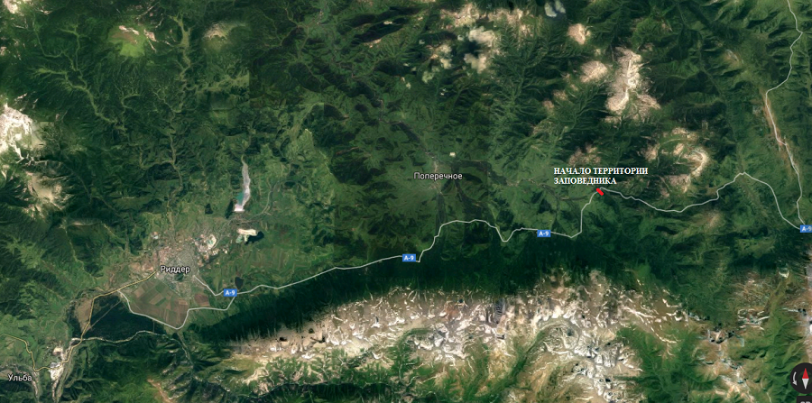
Қорық Риддер қаласынан 48 км қашықтықта орналасқан

Slide 8
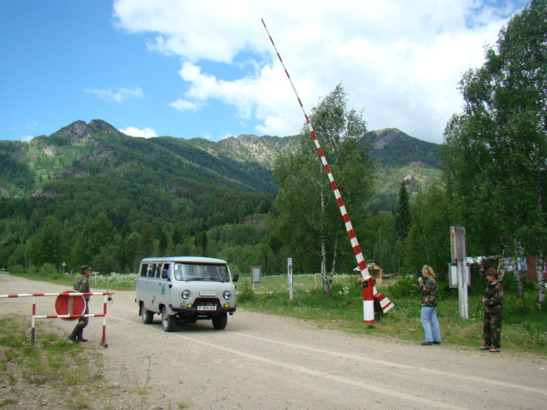
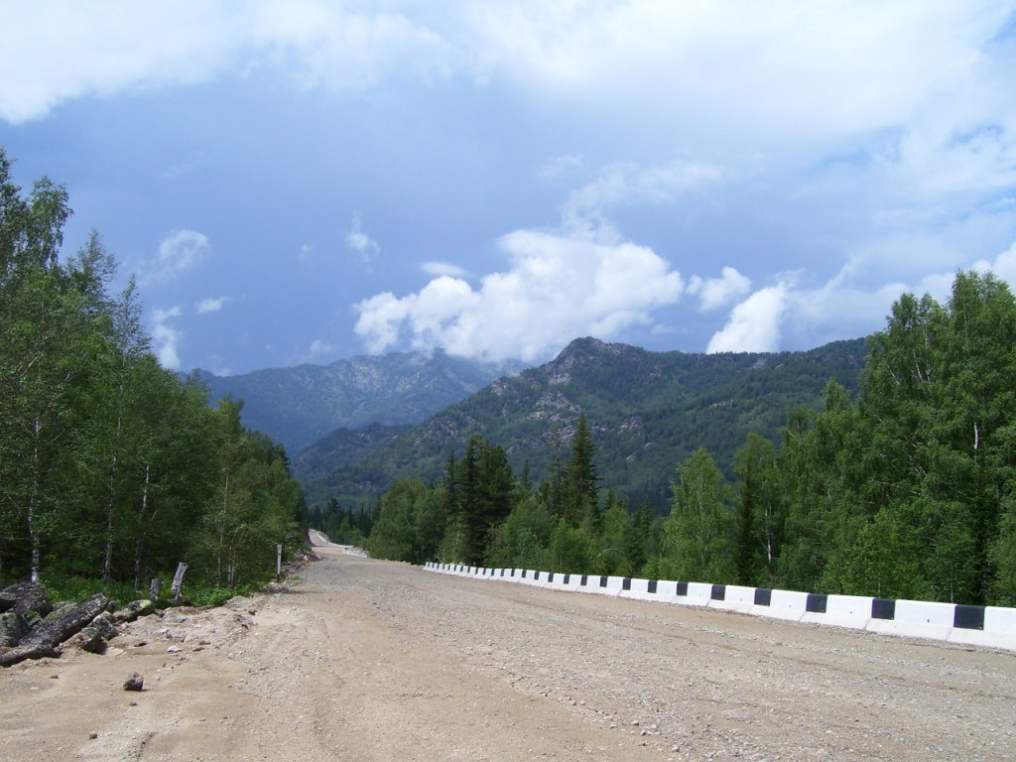
Тас жолы

Slide 9
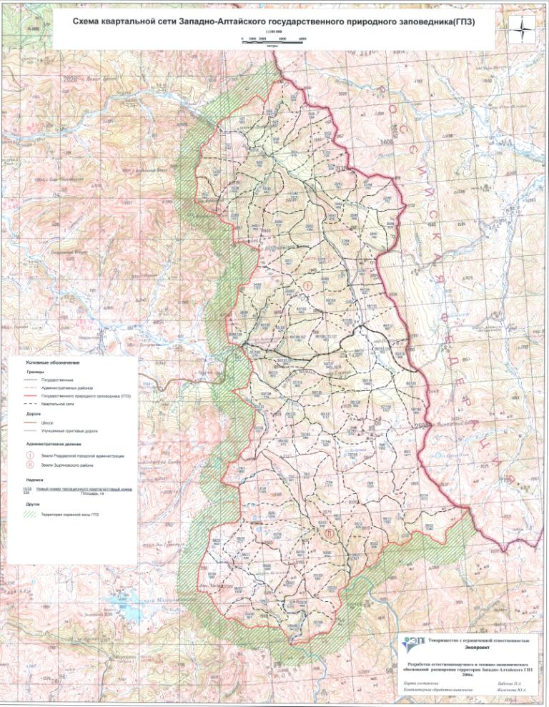
Қорықтың жалпы ауданы– 86122 га
Оның ішінде:
- орманды емес алқап – 30164 га,
- орманды алқап – 55958 га,
- орманмен қамтылған – 49002 га,
- орманмен қамтылмаған – 6956га.
Қорықтың аумағы 2 инспекторлық учаскеге бөлінген, 37 айналым.

Slide 10
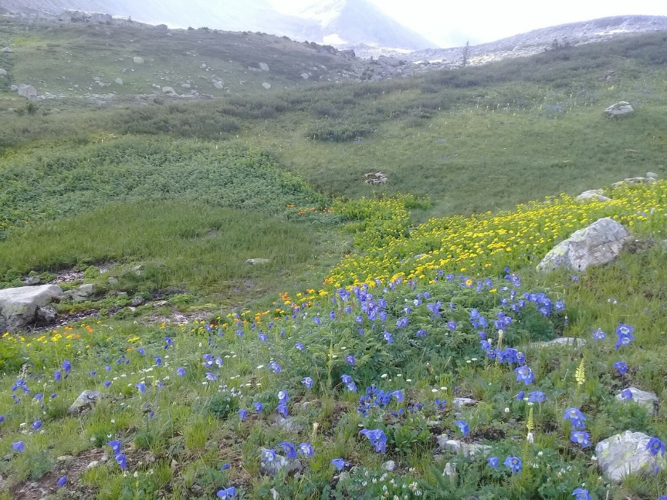
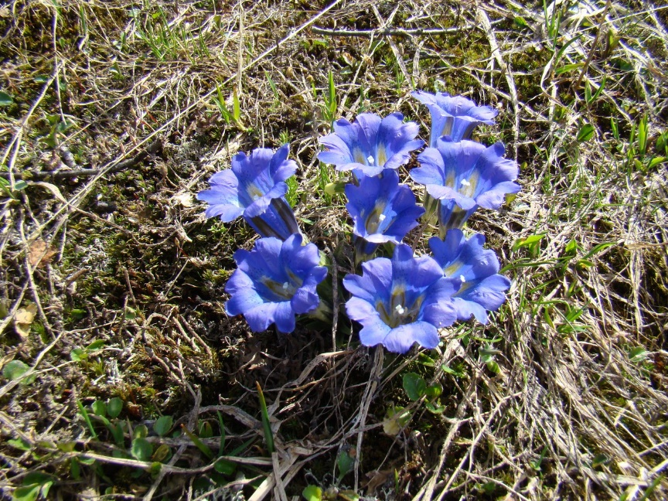
Тамырлы өсімдіктер флорасы ұсынылған:
883 түрі, 350 тұқымды, 85 тұқымдас.
Саңырауқұлақтардың 237 түрі.

Slide 11
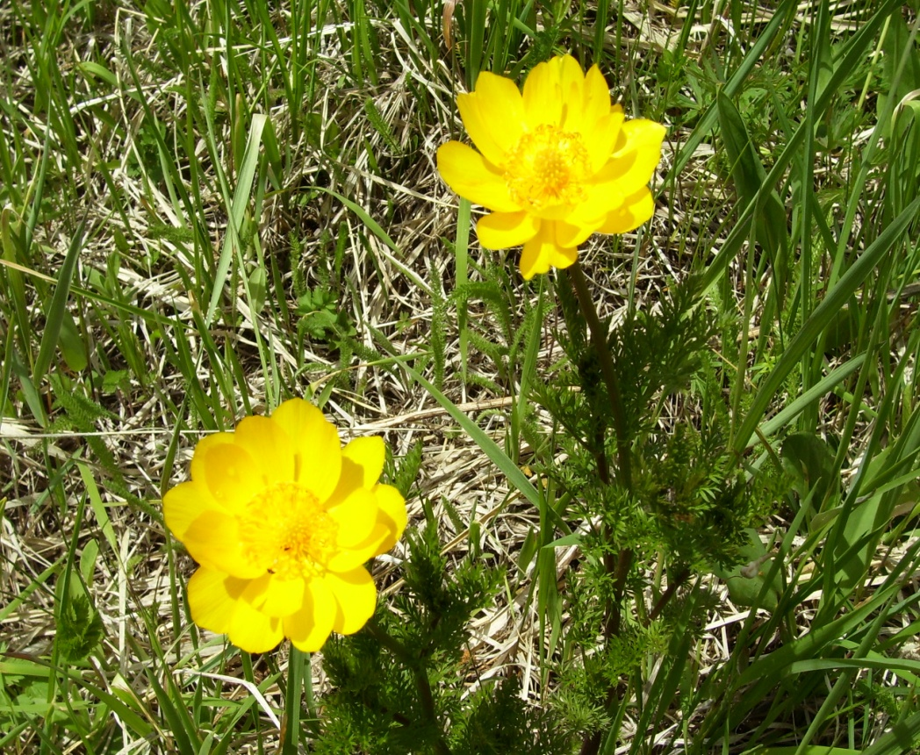
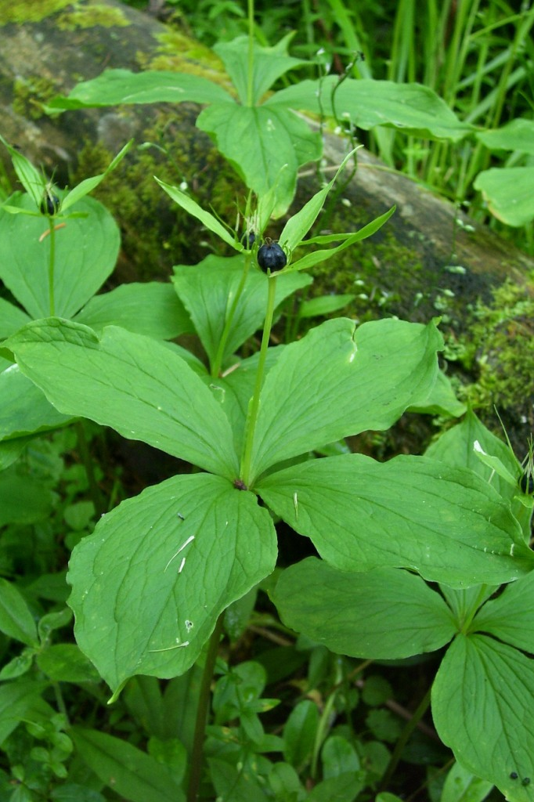
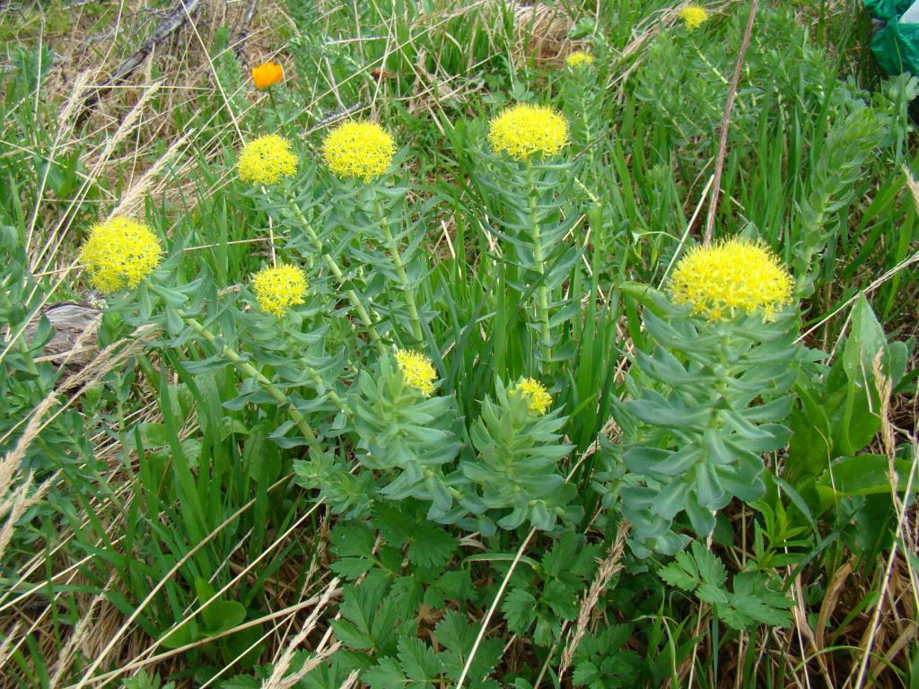
Өсімдіктердің 27 түрі Қазақстанның «Қызыл кітабына»
енгізілген.

Slide 12
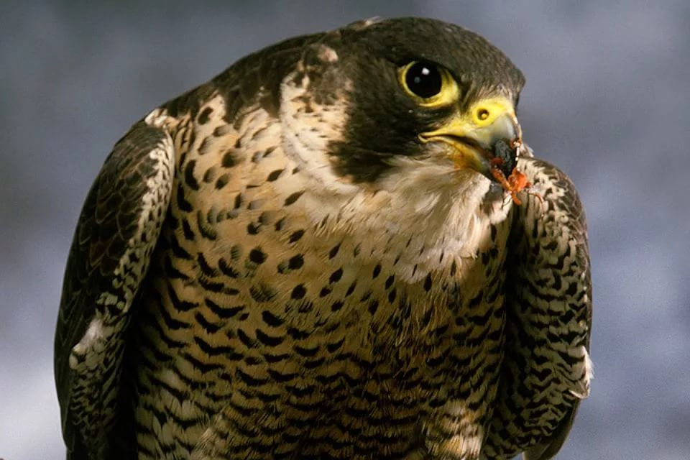
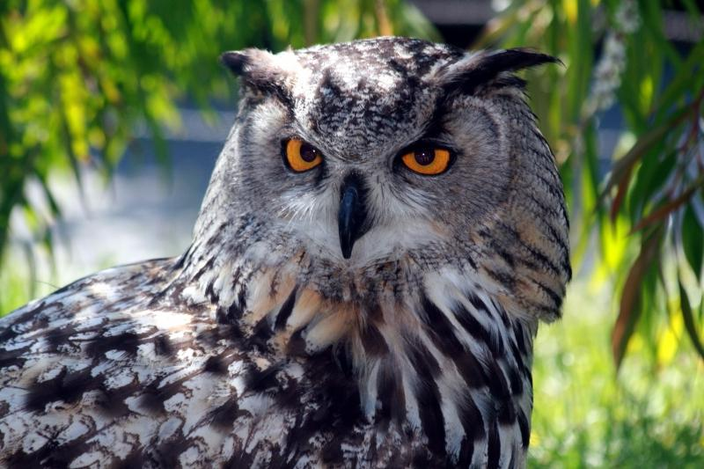
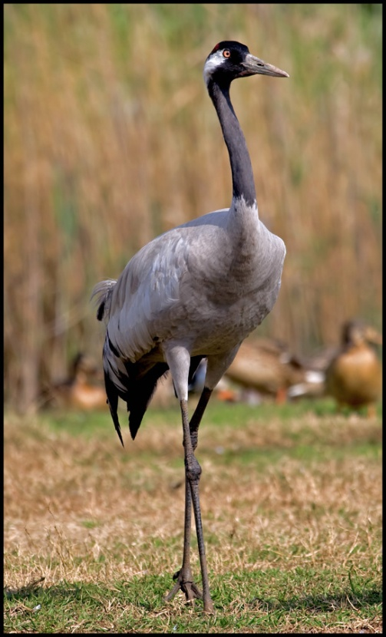
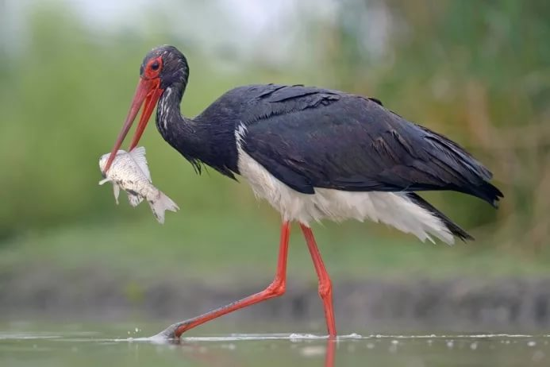
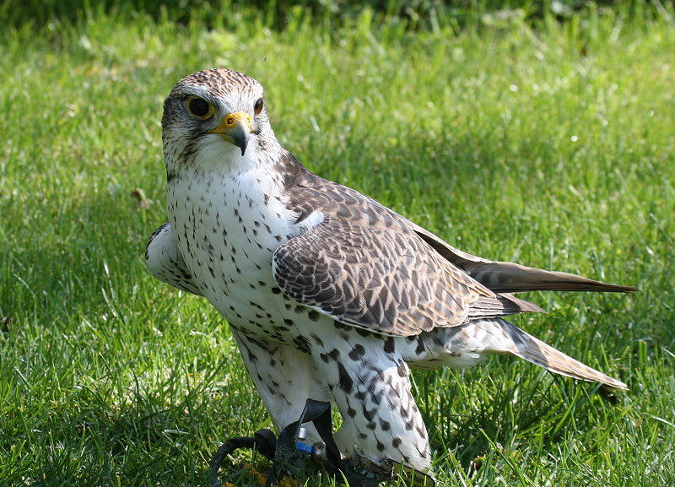
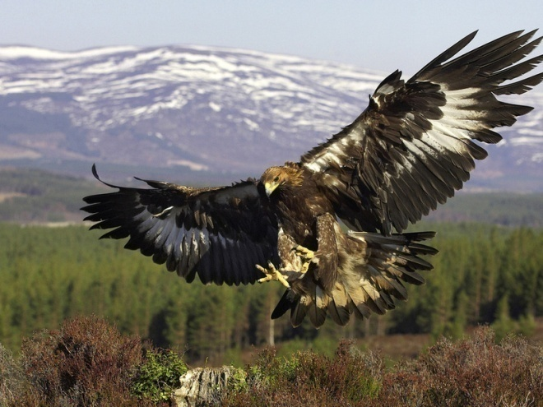
Батыс-Алтай қорығының фаунасы
Аумақта 230 жануарлар түрі мекендейді.
Құстардың 162 түрі: оның 120 түрі–ұя салатындар.
Құстардың 6 түрі Қызыл кітапқа енгізілген.
Лашын
Сұр тырна
Үкі
Қара дегелек
Ителгі
Бүркіт

Slide 13
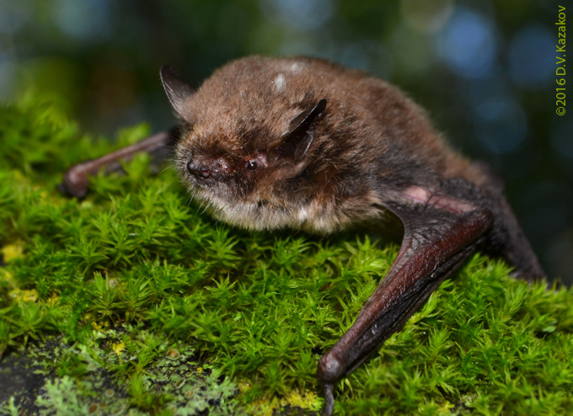
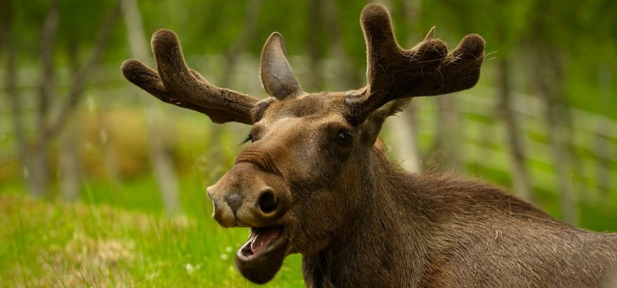
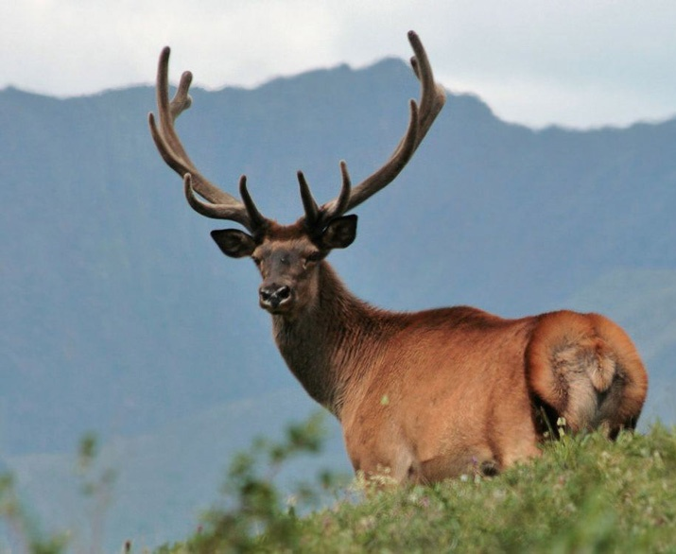
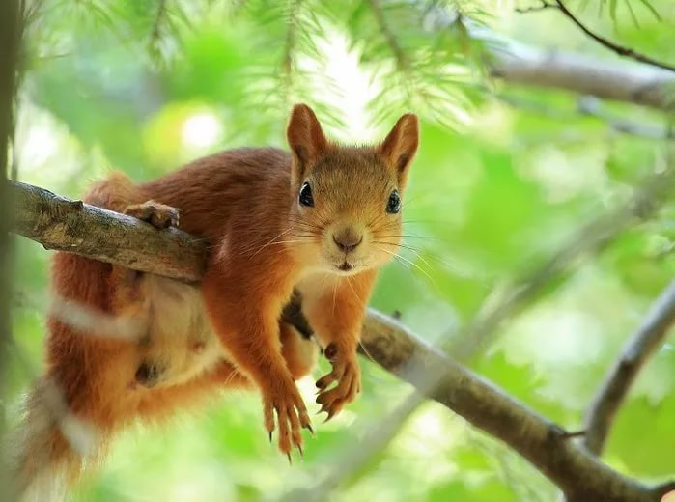
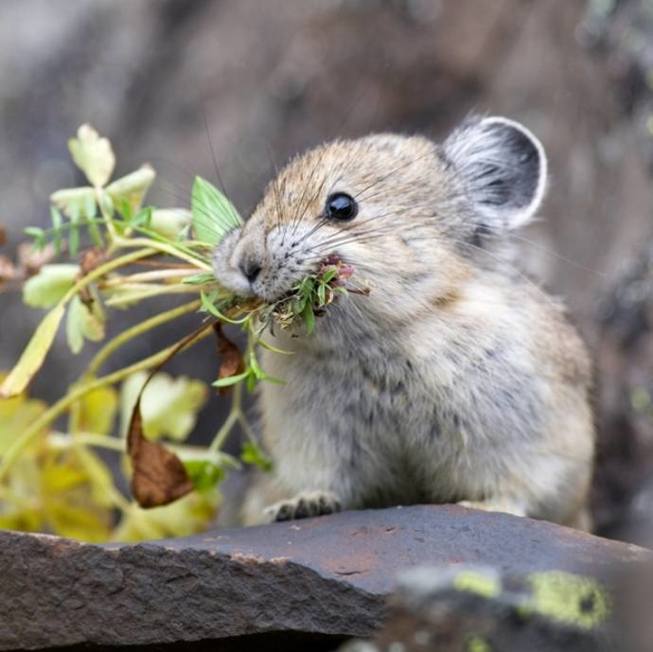
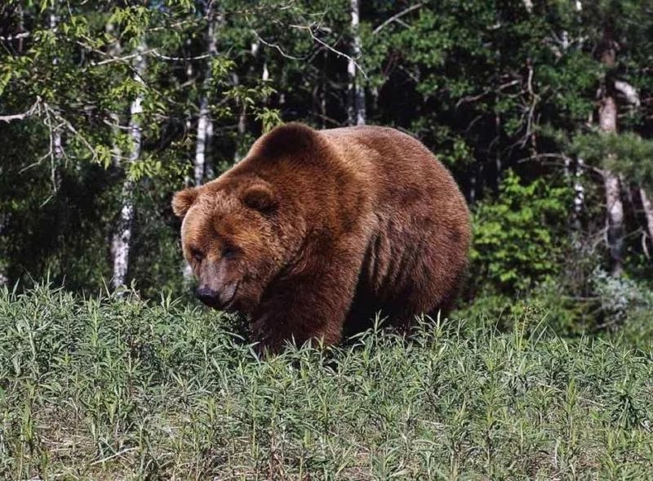
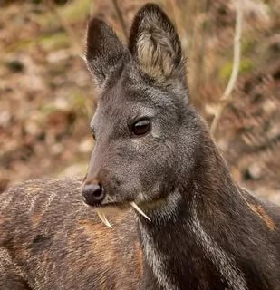
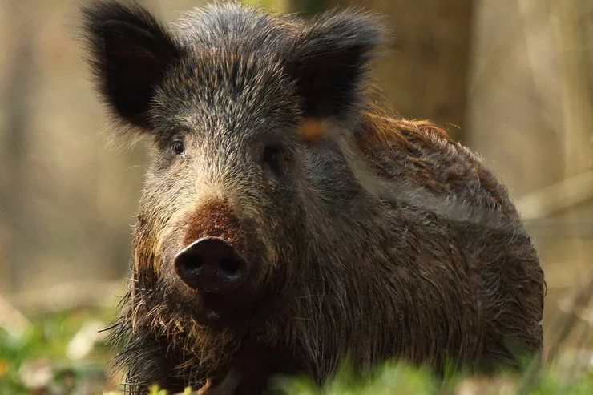
Сүтқоректілердің 57 түрі
Бұғы
Бұлан
Иконников жарқанаты
Тиін
Шиқылдақ
Аю
Қабан
Құдыр

Slide 14
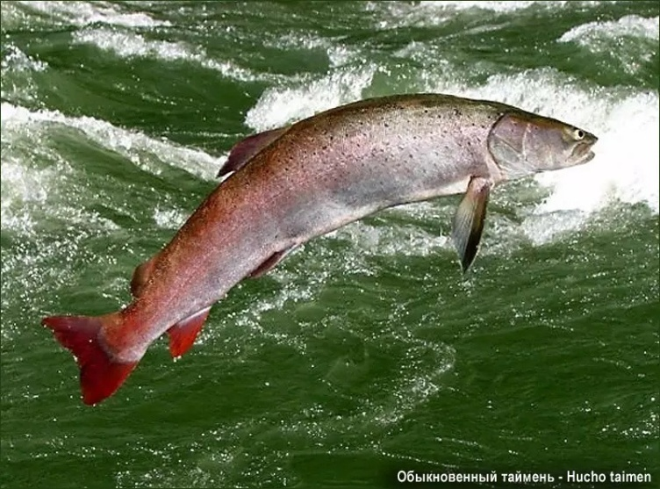
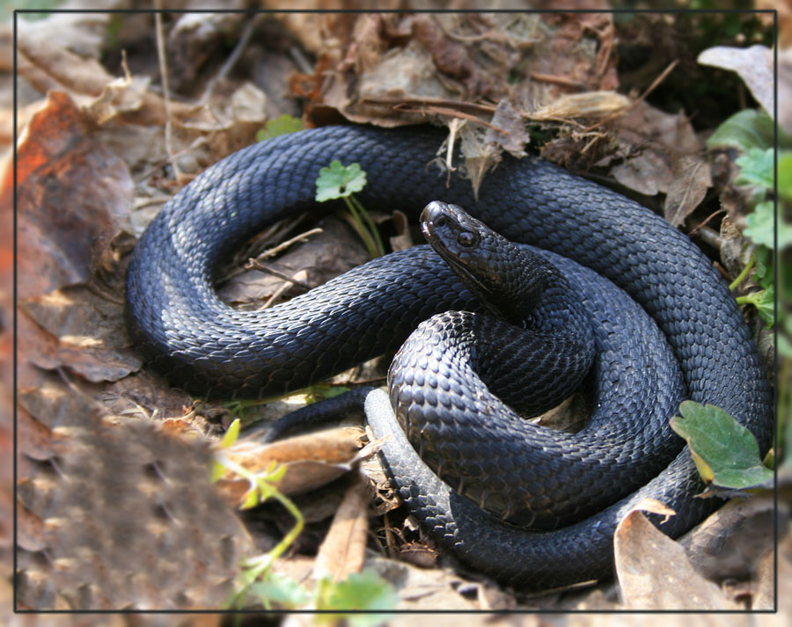
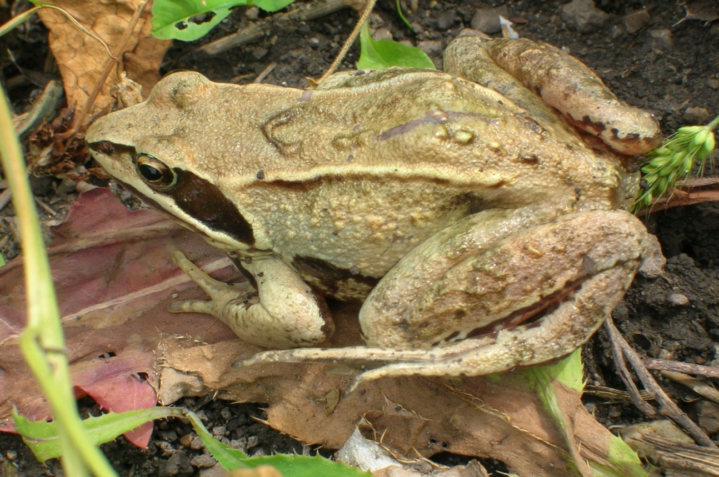
Балықтың 5 түрі (Таймень Қызыл кітапқа енгізілген)
Бауырымен жорғалаушылардың
4 түрі
Қосмекенділердің 2 түрі
Таймень
Сұр жылан
Біз тұмсық бақа

Slide 15
«Батыс-Алтай мемлекеттік табиғи қорығы» бөлімшелерінің ұйымдастырушылық құрылымы
Басшылық
(3 адам)
Табиғи кешендер мен нысандарды қорғау бөлімі
(21 адам)
Ғылым, мониторинг экологиялық ағарту және туризм бөлімі
(9 адам)
Қаржы және ұйымдастыру жұмысының бөлімі
(4 адам)

Slide 16
Табиғи кешендер мен нысандарды қорғау бөлімі
Табиғи кешендер мен нысандарды күзету қызметінің бөлімі - қорық аумағын күзетуді қамтамасыз етеді, белгіленген қорық режимінің сақталуын қадағалауды және табиғат қорғау режимін бұзуды тудыратын барлық іс-әрекеттердің жолын кесуді жүзеге асырады.

Slide 17
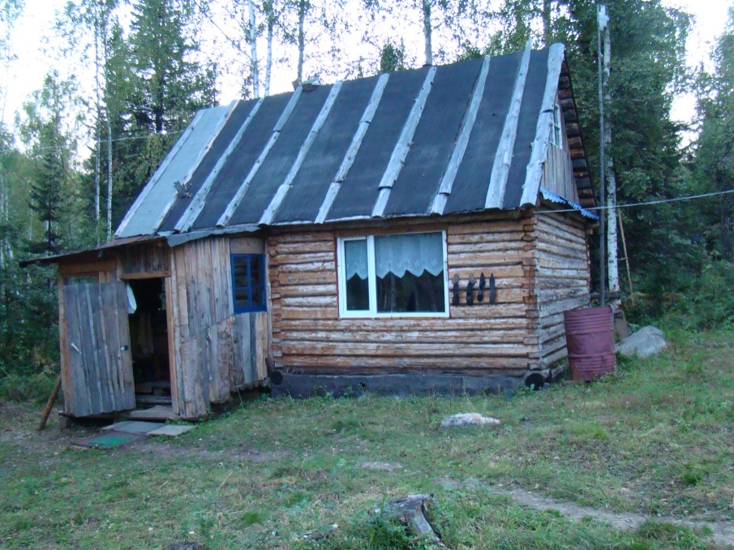
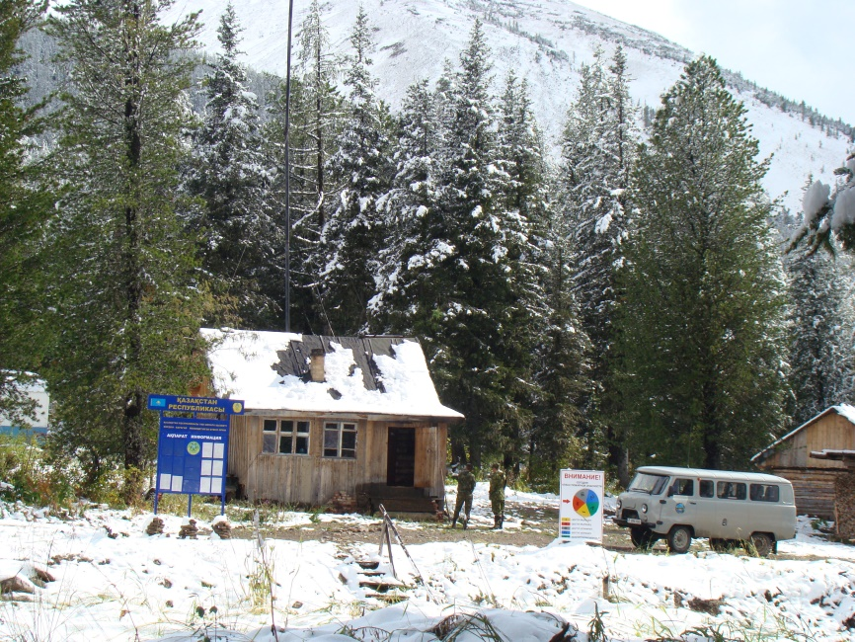
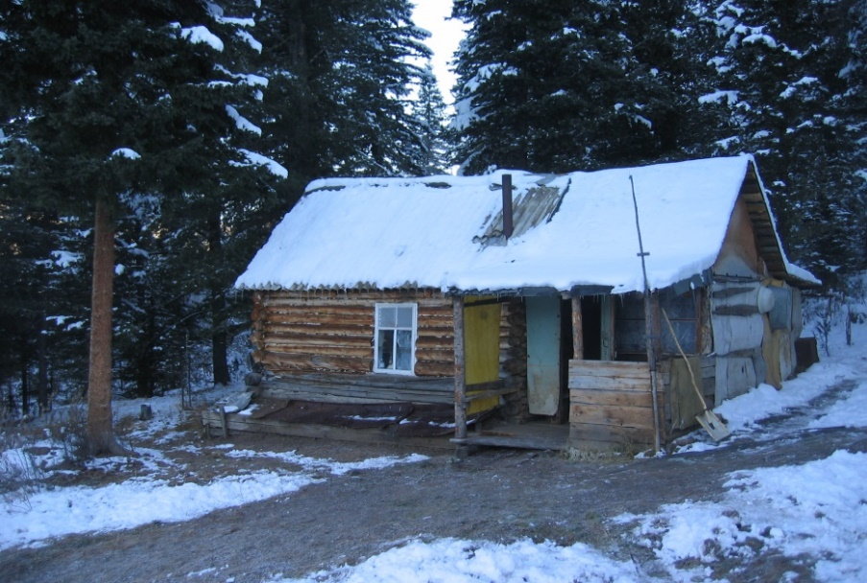
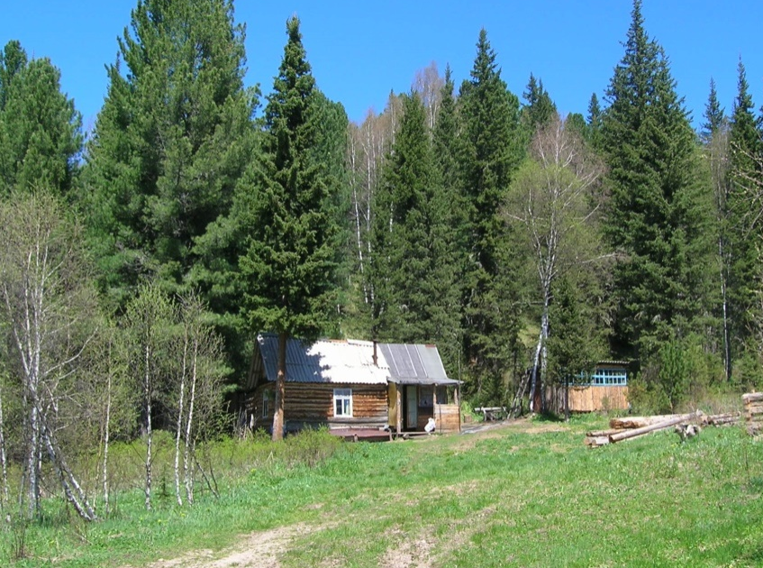
Қорықтың аумағында табиғи кешендер мен нысандарды жыл бойы қорғау үшін 7 кардон орналасқан

Slide 18
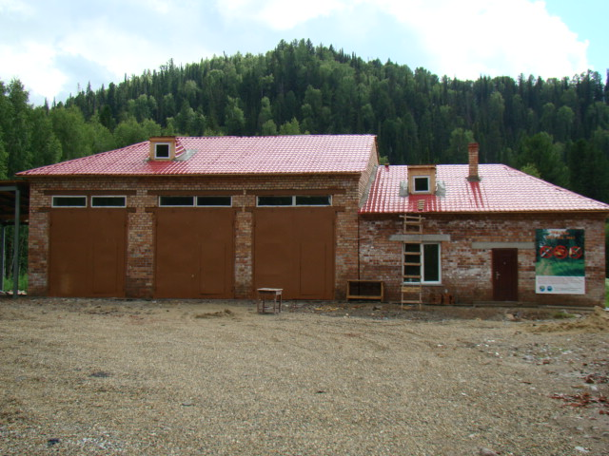
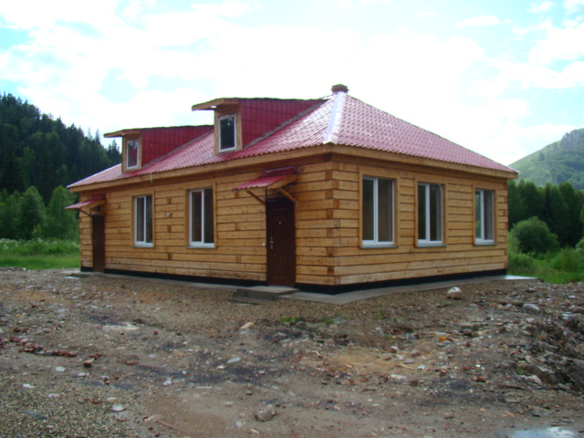
Германия қаржыландыратын «Алтай-Саян аймағын сақтау үшін ЕҚТА желісін кеңейту» жобасы аясында қорықтың аумағында өрт-химиялық кешен және екі пәтерлі үй-кардон салынды.

Slide 19
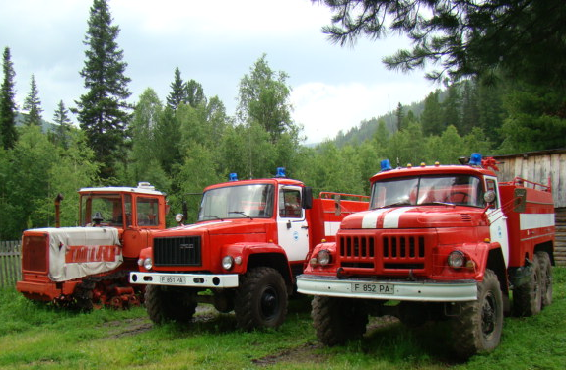
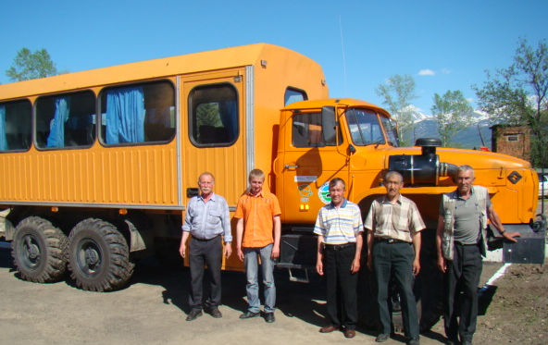
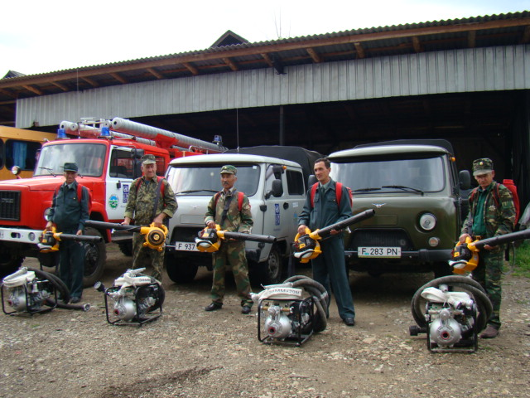
Жоба шеңберінде алынды:
3 шағын өрт кешені
ГАЗ 33086 өрт сөндіру автомобилі
Урал вахталық автокөлігі
МТ3-82 және Т-170 тракторлары

Slide 20
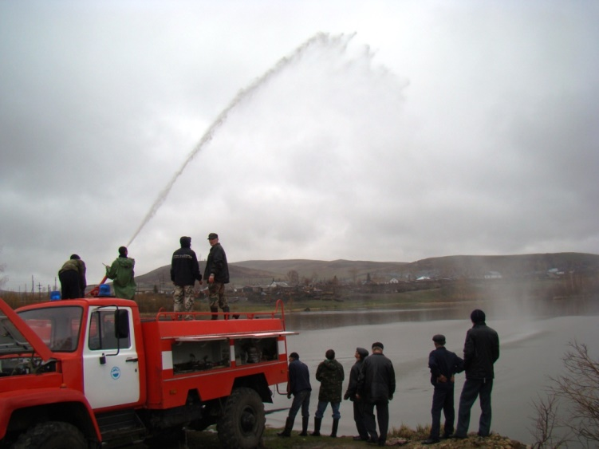
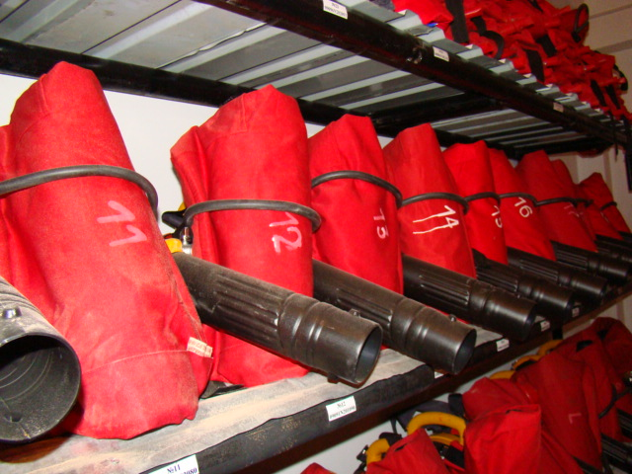
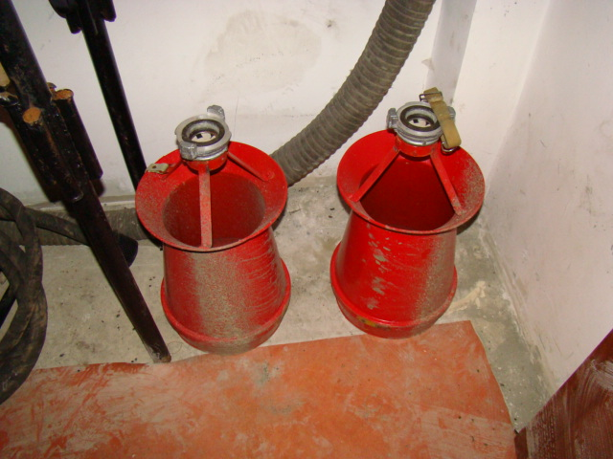
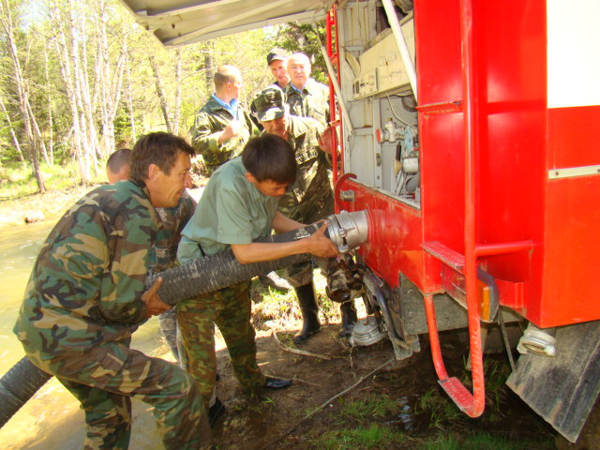
Өрт қауіпті кезеңде орман өрттерін сөндіру бойынша практикалық жаттығулар өткізіледі.

Slide 21
Инспекторлармен үнемі сабақ жүргізіледі.

Slide 22
Бірлескен іс-шаралар жоспары бойынша шекара қызметі мен ҚІІБ-мен рейдтер жүргізеді.

Slide 23
Ғылым, мониторинг экологиялық ағарту және туризм бөлімі
Табиғи қорық қоры нысандарының мониторингіне және динамикасын зерделеуге, табиғи ортаның жай-күйін бағалауға және болжауға байланысты зерттеулер жүргізеді;
Оларды қорғау жөніндегі ғылыми негізделген шараларды әзірлейді, табиғи үрдістердің ағынын және қорғау режимдерінің экологиялық жүйелерге әсерін зерттейді;
Бөлім құзыретіне жататын мәселелер бойынша қорықты қорғау қызметінің қызметкерлері оқытуға қатысады.
Қорық базасында табиғатты қорғау бейіндегі студенттердің тәжірибесін қамтамасыз етуге қатысады.

Slide 24
Табиғат жылнамасы үшін материалдар жинауды негізінен бөлім қызметкерлері жүргізеді: Бұл ретте қорықта және оған іргелес аумақта зерттеу жүргізетін басқа ғылыми мекемелердің қызметкерлері жинайтын деректер пайдаланылады.

Slide 25
1997-2017 жылдар аралығында Батыс-Алтай мемлекеттік табиғи қорығы «Табиғи жылнамасы» 20 кітабын дайындады.

Slide 26
Кәдімгі құндыз

Slide 27
Кәдімгі түлкі

Slide 28
Бұлан

Slide 29
Бұғы

Slide 30
Сібір елігі

Slide 31
Қабан

Slide 34
Ғылым, мониторинг экологиялық ағарту және туризм бөлімі
Қоғаммен жұмысты ұйымдастырады:
Экологиялық ағарту мақсатында:
БАҚ жарияланымдары
Дәріс, әңгіме, кеңестер өткізу
Үгіт-насихат үшін жарнамалық өнімді шығару
Әлеуметтік желілердегі жарияланымдар
Жыл сайын «Саябақтар шеруі» акциясын ұйымдастырады

Slide 35
2. Туризмді дамыту үшін:
Жаңа бағыттарды әзірлеу;
Жыл сайынғы жолдар күтімі;
Бағыттар бойынша туристерді алып жүру;
Қорықтың бағыттары туралы ақпарат тарату

Slide 40
Назарларыңызға рахмет!

